Slide 1
Preventivi 2023
JLab12 raggruppa tutte le attività scientifiche italiane al Thomas Jefferson National Accelerator Facility, JLab
Sezioni INFN coinvolte:
Bari, Catania, Ferrara, Genova, LNF, LNS, Padova, Pavia, Roma I, Roma II, Torino
Resp. Naz. Marco Contalbrigo (FE)
CdS - Bari 2022MMDD

Slide 2
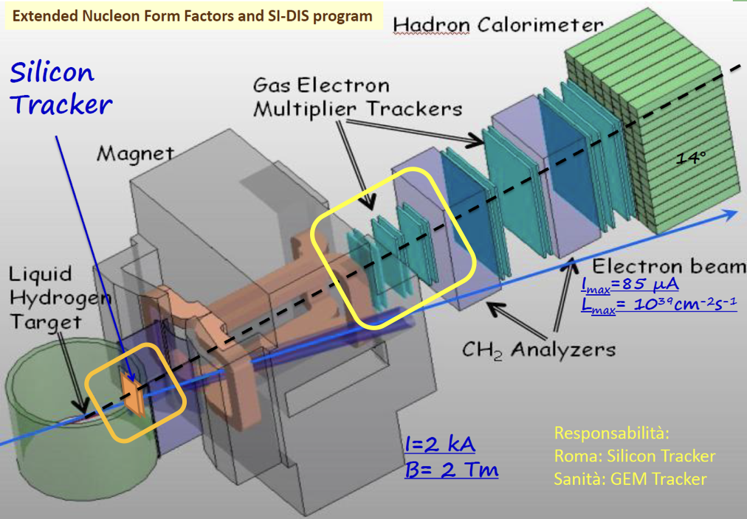
Il contributo nostro è stato anche quest’anno totalmente da remoto. È però in programma una prima uscita dopo l’emergenza COVID-19 pianificata per il periodo Ago/Sept 2022
Il lavoro fatto finora da remoto si è giovato del fondamentale supporto locale di W&M, JLab, UVa.
On-the-spot crew: Ezekiel Wertz (W&M post-doc), Holly Szumila-Vance (JLab), +Chuck Long (JLab), Jack Segal (JLab)
Evaristo Cisbani+Roberto Perrino (coordinamento da remoto, meeting quasi quotidiani)
JLAB12/Bari
JLab12 Sub-detector/WP: tracker a tripla GEM SBS per alta luminosità in Hall A [BA+CT+GE+RM].
Fisica: fattori di forma del nucleone ad alto Q^2, spin del neutrone, tool per la fisica delle strutture adroniche
Responsabilità locale: sistema gas / GEM test, commissioning, analysis, simulation
Status: Completato exp. GMn, preparazione apparati per exp. GEn (recollection of GEM from BigBite, check+installation on SBS Recoil Polarimeter)
Current Plan:
Ago./Sett. 2022
Completamento installazione sullo spettrometro SBS
Refurbishment di 2 camere (½ settori in corto+new dividers)
Mid-Sept. 2022
Partecipazione a turni di misura exp. GEn (E12-09-016)
ATTIVITÀ 2019

Slide 3
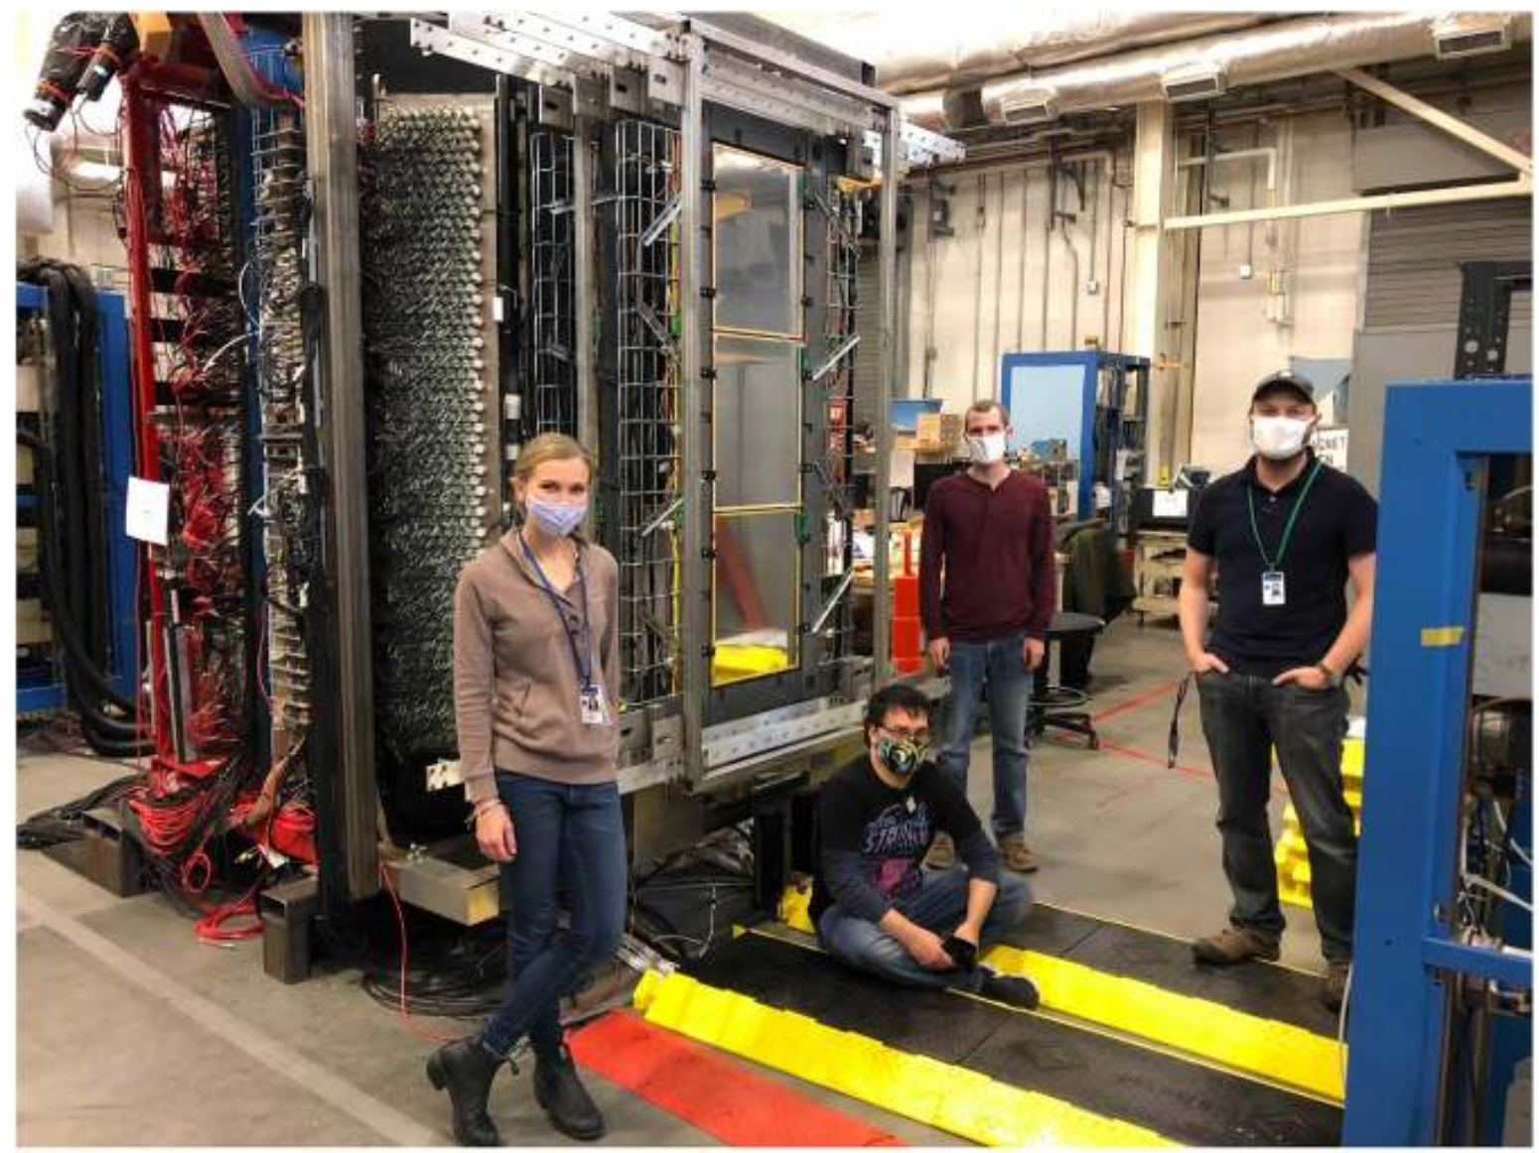
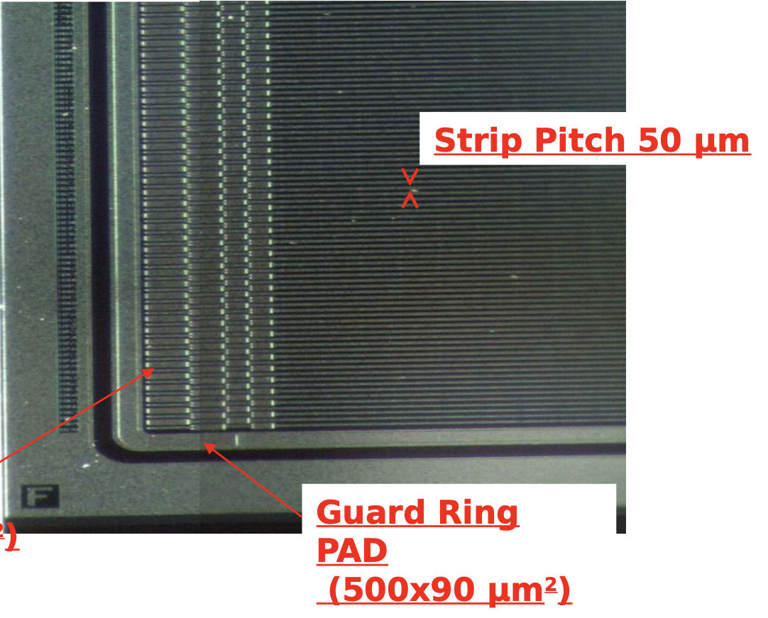
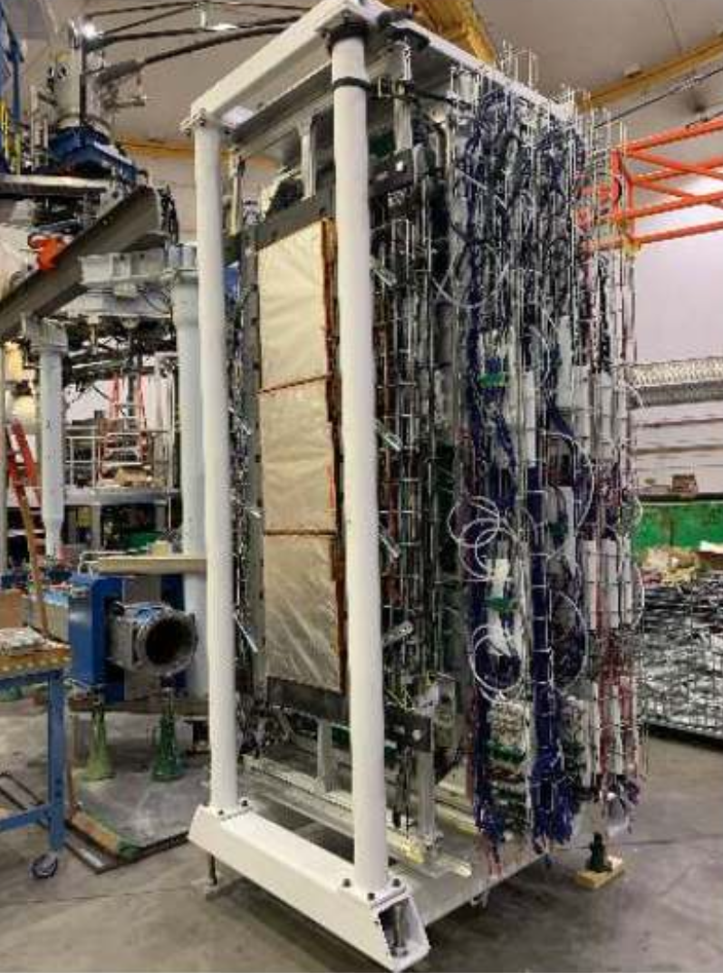
Additional layers mounted on the SBS RP (front chambers in the photo, GEn-RP exp. Start Mar. 2023)
Febbraio 2021
Camere GEM INFN installate su spettrometro BigBite (come proton polarimeter)
BigBite (BB) with INFN GEMs
Used for exp. GMn
Will be recovered for mounting on the SBS
During the scheduled accel. Down (SAD) measured efficiency drop under high rates cured with new HV dividers (modelled BA, built and tested RM1)
SiD μStrip vertex
wire bonding completed in Bari (thanks Pasquale/Gigi!)
test @Roma fine 2022
JLab inizio 2023: install. + commissioning

Slide 4
Anagrafica + Piano attiv. + Richieste finanziarie - 2023
Ricercatori
ATTIVITÀ 2023
MISSIONI
CONSUMO
PERRINO 0.80
FTE_TOT 0.80
Commissioning GEMs for GEn-RP
Installazione+comm. SiD uStrip detector
Turni di misura/analisi.
Maintenance servizi di apparato GEM tracker.
2 missioni di 15/20 gg
4.0 kEur / missione =
8.0 kEur
Altri materiali tecnico-specialistici [U1030102007]
2 kEur filtri ed altri accessori per sistema afflusso gas
2.0 kEur
Si richiede disponibilità generica di accesso on-demand al Servizio di meccanica per 1 m.u.
Essendo terminato il lavoro di wire-bonding dei 4 sensori per SiD uStrip detector, non si fa richiesta di accesso ai corrispondenti servizi.
Memo: FTE<1 => finanziamento in Dotazioni (JLAB12_DTZ)

